Slide 1
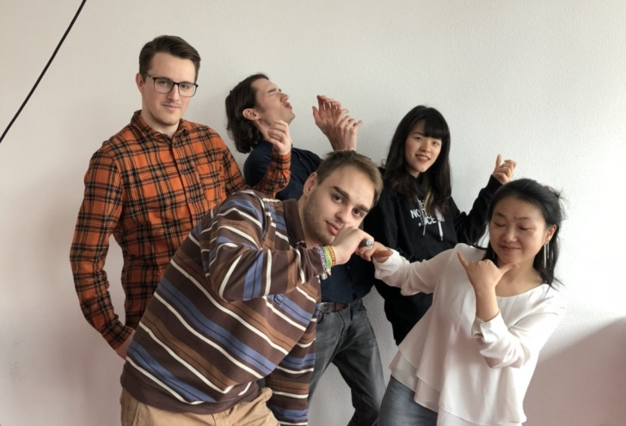
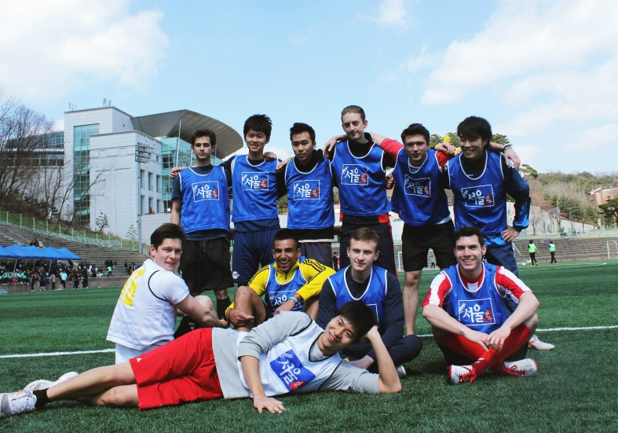
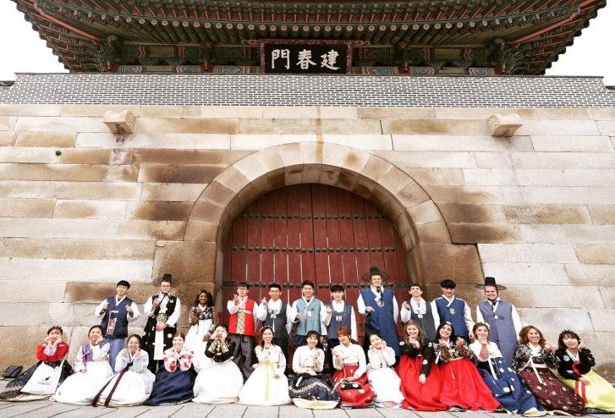
2020春季學期 赴海外交換學生 行前說明會
國際事務處 2019.10.07

Slide 2
赴海外交換計畫承辦人資訊
承辦人 | 何岱霖小姐（Ms. Irene Ho） | 馬嘉宜小姐（Ms. Iris Ma）
職稱 | Program Coordinator | Program Coordinator
負責國家 | 德國、亞洲、美洲、大洋洲 | 歐洲不含德國
Email | irene72@mail.ntust.edu.tw | irisma@mail.ntust.edu.tw
電話 | +886-2-2730-3202 | +886-2-2730-3638
傳真 | +886-2-2730-1283 | +886-2-2730-1283
地址 | Office of International Affairs National Taiwan University of Science and Technology (Taiwan Tech) Room IB-402, No. 43, Sec. 4, Keelung Rd., Daan Dist., Taipei City 10607, Taiwan (R.O.C.)

Slide 3
確認落點學校後，還要完成哪些程序？
STEP 1. 國際事務處提名
STEP 2. 姊妹校告知申請文件
STEP 3. 準備、提交申請文件
STEP 4. 姊妹校審查、公告
STEP 5. 確定錄取後之作業
STEP 6. 出國前作業
STEP 7. 返國作業須知

Slide 4
STEP 1. 國際事務處提名
深呼吸，放輕鬆～
請先等待國際處寫信向姊妹校推薦您們申請交換。
國際處做的事 | 同學做的事
寄推薦信給姊妹校 | 認識申請同校交換的同學
追蹤姊妹校是否收到郵件 | 查看姊妹校網站，認識學校
追蹤姊妹校是否回覆申請資訊 | 耐心等候國際處通知
補充說明：
寄出所有推薦信需耗費約1週，信件寄出國際處將會通知同學，若發現資訊有誤歡迎隨時來信提醒。
同學可先至姊妹校網站查詢，看是否有公告交換生申請相關資訊，這段時間可提前準備。

Slide 5
STEP 2. 姊妹校告知申請文件
姊妹校將陸續回信告知申請所需文件，國際處收到資訊後將轉發給同學，以及早準備。
國際處做的事 | 同學做的事
轉發申請資訊 | 隨時留意email信箱
輔導同學準備文件 | 準備申請文件
補充說明：
部分姊妹校會直接聯繫同學，若您直接收到姊妹校email通知，請務必將郵件轉寄給國際處承辦人留存，以便國際處掌握申請進度並適時給予協助。
準備文件過程若遇到疑問，請以校為單位派代表來信詢問。

Slide 6
STEP 3. 準備、提交申請文件 (1)
各項文件請以電腦繕打，語言統一以英文繕寫。
請務必留意姊妹校申請截止日期。
寄送紙本文件須約5-7個工作天，請務必提前將文件送達國際處。
文件統一以校為單位派代表彙整後繳交。
申請、提交文件方式包含：紙本、email、線上系統填報等，依姊妹校而定。
國際處做的事 | 同學做的事
輔導同學準備文件 | 準備各項文件
彙整文件並提報姊妹校 （視各校情況而定） | 按時提交申請文件

Slide 7
STEP 3. 準備、提交申請文件 (2)
個人資料部分
姓名：同護照拼音，請留意姓、名順序。
電話：請加上國碼（範例：+886-2-2730-1234 ／ +886-987-654-321）
地址：請填完整英文郵件地址
（填錯就收不到入學許可，可能無法去交換！）
或填台科大國際處地址
（務必註明IB402 Office of International Affair ）
4) 生日：日期填寫格式以姊妹校規定為主。為避免混淆，月份請盡量以英文表示。（範例：December 10, 1996）
5) 緊急聯絡人：請務必填寫懂英文之家人或朋友的聯絡資料。

Slide 8
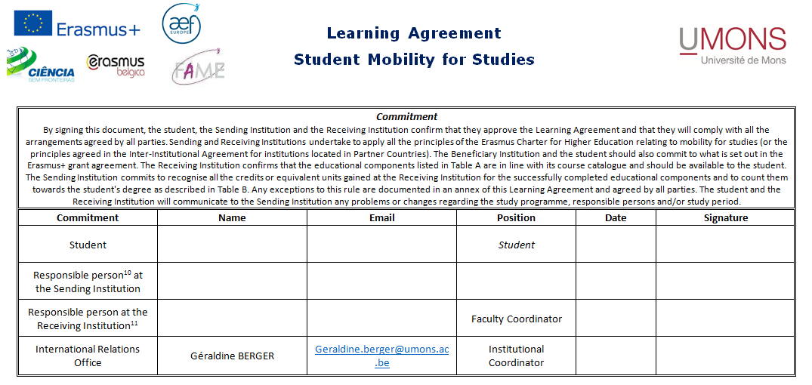
STEP 3. 準備、提交申請文件 (3)
選課單／課程預選單（Learning Agreement）
表格通常有Sending Institute的欄位需要簽名，請找國際處承辦人簽名確認。

Slide 9
STEP 3. 準備、提交申請文件 (4)
其他
成績單
語言能力證明
個人簡歷
讀書計畫
存款證明：向銀行／郵局申請英文版證明。
健康保險證明：向保險公司申請英文版證明。
健康檢查證明：格式請依各國姐妹校要求為準。若無制式規定，赴醫院體檢時請告知為「申請一般留學用」。
獎學金證明：符合本校赴外研習獎學金申請標準者，可向本處申請。

Slide 10
STEP 4. 姊妹校審查、公告
姊妹校收到申請件後，須經由該校流程完成審查後，才會公告錄取結果。
從收件到錄取公告，須花費2至4個月不等。國際處一旦收到姊妹校回覆錄取結果後將立刻通知同學，還請耐心等候。
姊妹校工作流程說明：
收件
彙整各校
申請文件
系所審查
彙整系所
審查結果
公告
錄取結果
補充說明：
姊妹校收件後不會採隨到隨審。請同學依照姊妹校規定時間內完成繳件即可，文件統一以校為單位派代表彙整後繳交。

Slide 11
STEP 5. 確定錄取後之作業
收到姊妹校正式錄取通知後，即可開始準備簽證、保險、機票、住宿申請等事宜。
簽證
每個國家辦理簽證所需程序及文件皆不同（部分國家可能會規定最低存款及時間） ，請同學自行向該國駐台辦事處洽詢。
保險
視姊妹校要求及個人需求投保旅行平安險／海外醫療險等。
機票
建議訂購來回機票。
住宿
並非所有姊妹校皆提供交換生住宿，請依各校提供的資訊為準。

Slide 12
STEP 6. 出國前作業 (1)
出國手續（未申請獎學金者）
請於出國一個月前完成教務處的出國手續作業。
完成後，請持以下文件至國際事務處繳交：
家長／監護人同意書
研習校入學許可影本
研習校行事曆（請至各校網站下載）
出國手續單影本

Slide 13
STEP 6. 出國前作業 (2)
出國手續（申請獎學金者）
符合申請資格者（詳見當學期簡章），如欲申請獎學金，請於出國一個月前備齊以下文件至國際事務處繳交：
獎學金契約書正本2份
研習校入學許可影本
研習校行事曆（請至各校網站下載）
出國手續單影本
英語能力證明影本
補充說明：
請至本校學生資訊系統確認郵局局號及帳號已填寫完成。
完成繳件後須等候約15-20個工作天，款項將撥入學生本人郵局帳戶。
返國報到後，若修業未達交換規定，國際處有權依規定要求學生返還獎學金。

Slide 14
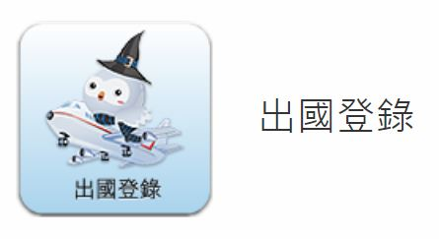
STEP 6. 出國前作業 (3)
登入外交部網站出國資訊
出國前至外交部網站做登錄，留下個人緊急聯絡資訊，當發生天災、動亂、急難事件或有協尋請求時，駐外館處能立即聯繫國人提供協助， 尤其是要前往治安不佳、安全堪慮的地區或是計劃在某地停留較長時間的國人。
參考文件：外交部國際禮儀手冊

Slide 15
都完成後， 可以開始收拾行李、抱著期待的心情準備出國啦！

Slide 16
交換學生須知
不論是否有申請獎學金，凡經本校推薦赴外交換的學生，皆須修讀並通過至少3門（含）以上原就讀科系或申請系所開放之專業課程。
承上點，一般語言課程、通識課程、體育課程等皆不得採計為專業課程。
若姐妹校另有更高修課學分規定者，應遵守其規定。
於研習期間缺課、行為不良、影響本校校譽，或未修讀並通過3門專業課程者，本校有權追回所支領之全部獎學金。
若有具體理由或不可抗力情事，欲提前結束交換計畫，須事前告知本處並徵得兩校同意，不得任意終止及返國。
依本校第194次教務會議通過，自108學年度起學生赴境外交換期間所修習全部科目、學分及成績，應按境外學校原始成績證明登載內容加註於本校歷年成績表備註欄中。

Slide 17
STEP 7.返國作業須知
交換學生須於獎學金契約書或家長/監護人同意書中所載之出國研習截止日後一個月內(範例: 出國研習期間自2/1至6/30止，須於7/30前完成繳件)，將下列文件一併繳送至國際事務處，方完成返國報到手續。
返校報到單 (請依序至系上、教務處、國際事務處核章)
2,000字以上中文心得報告紙本及電子檔（word格式），電子檔請以隨身碟方式至本處存取。心得內容須有參考價值；若經本處審查不合於標準者，須依本處要求重新撰寫。
研修相關照片原始電子檔12張，請以隨身碟方式至本處存取。
海外研習成績單 (可由學生自行字姐妹校網站列印，或由姐妹校寄送至本處) 。
護照上出入境戳章影本或 來回登機證存根正本（若轉機，須檢附所有航段的登機證存根）。

Slide 18
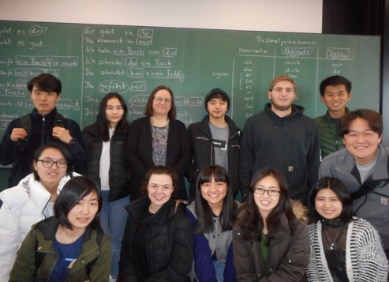
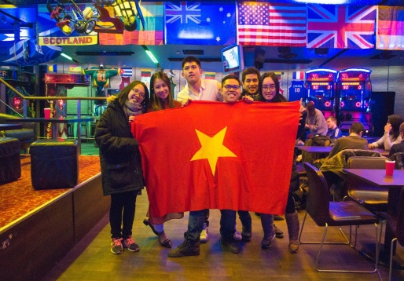
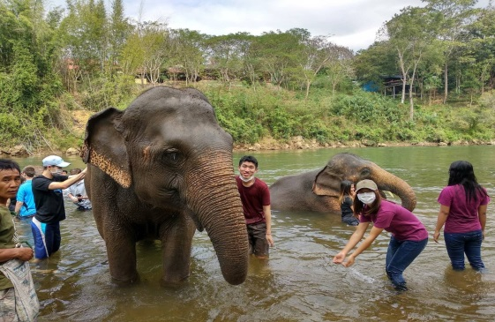
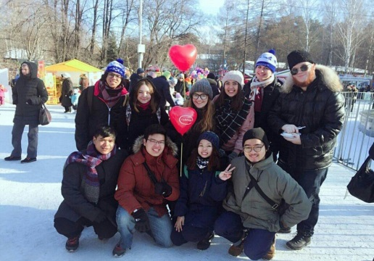
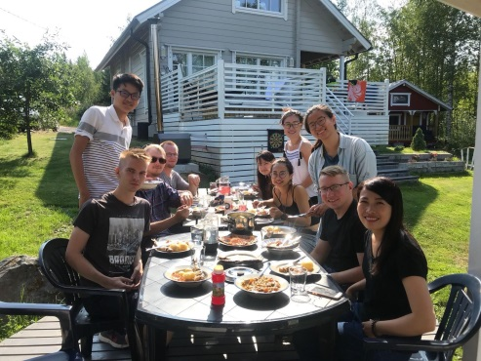
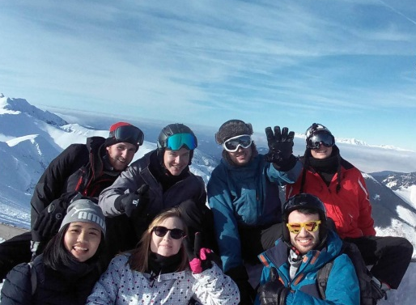
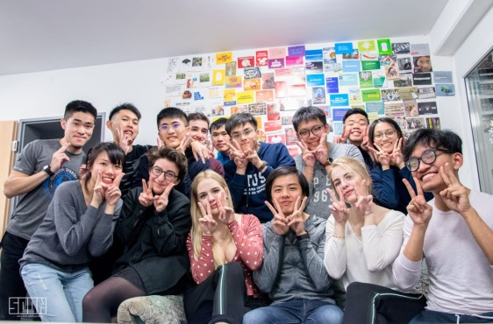
預祝大家 申請一切順利 ☺

